Slide 1




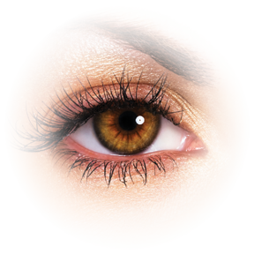






Slide 2



La vida nos está colocando frente a una situación que está exigiendo mucho de nosotros, que nos está llevando a zonas que no conocíamos, incluso a esos lugares en los que nadie más tiene acceso, porque nos estamos dirigiendo cada vez más hacia adentro.
Nos estamos encontrando en cada paso que damos

Slide 3
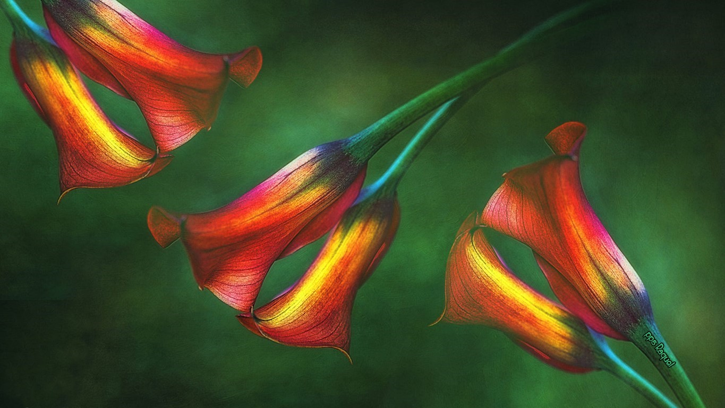

Slide 4
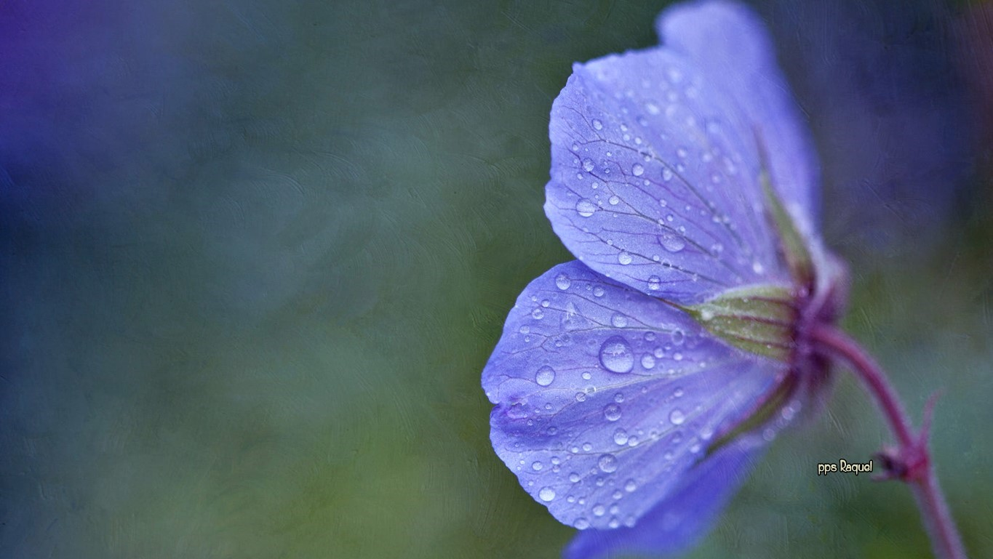

Slide 5
Nos hemos tenido que reinventar y nos hemos dado cuenta de lo valioso de mucho de aquello que dábamos por sentado. Estamos aprendiendo a comunicarnos por muchas de las vías que ya teníamos, pero dándoles un mejor uso y nos estamos adaptando a querernos más en la distancia, a saber que estamos más unidos que nunca aún cuando no podemos ni siquiera tocarnos.

Slide 6
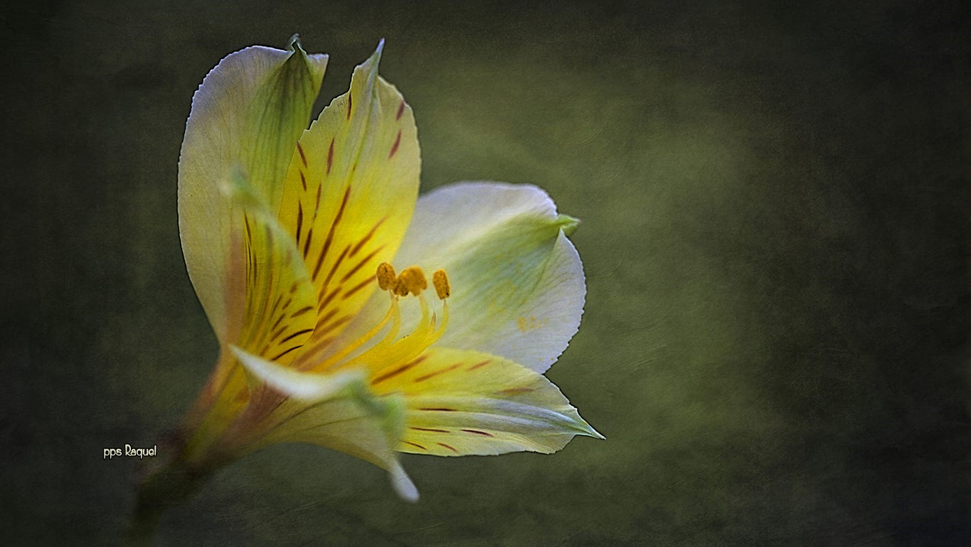

Slide 7


Slide 8
Hemos aprendido a abrazarnos a través de las miradas, expresamos amor de todas las maneras que podemos e incluso hemos aprovechado la distancia para alejarnos de lo que no nos conviene.

Slide 9
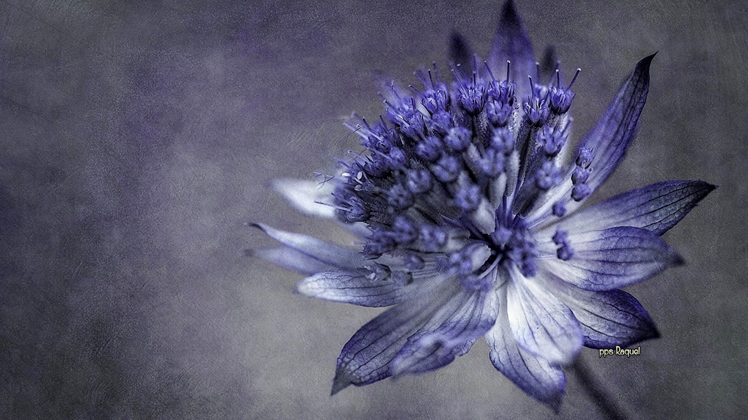

Slide 10
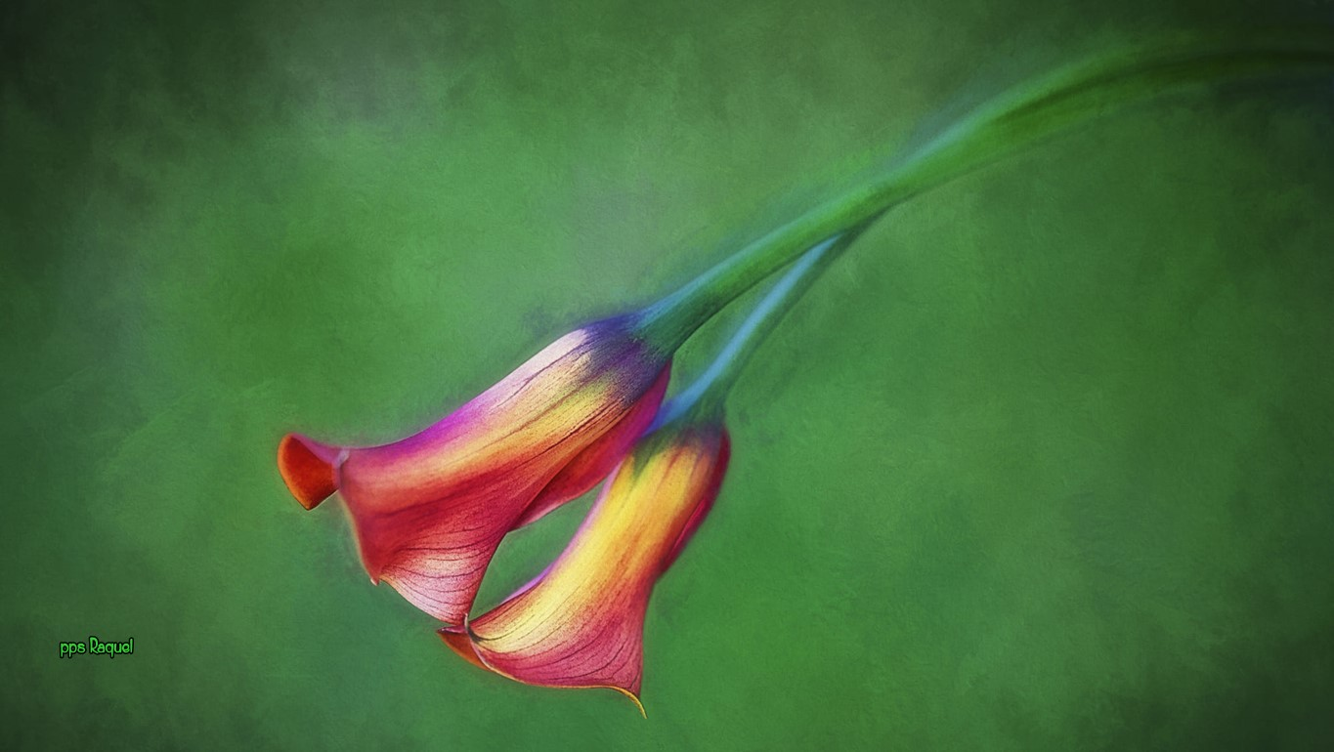

Slide 11
La vida nos está ayudando a transitar diferente, a ver opciones distintas, a valorar, a sentirnos uno, a entender que todos somos iguales y que mucho de lo que ocupaba la mayoría de nuestros pensamientos, carece de verdadera importancia.

Slide 12


Slide 13


Slide 14
No sabemos cuanto tiempo más durará esta situación, que para algunos está siendo realmente crítica. Mientras que para otros está siendo una puerta a una vida cargada de cosas trascendentales, en donde se está aprendiendo algo más del valor del tiempo, de las cercanías, de la libertad, del poder decidir y poder estar donde queramos y con quien queramos.

Slide 15
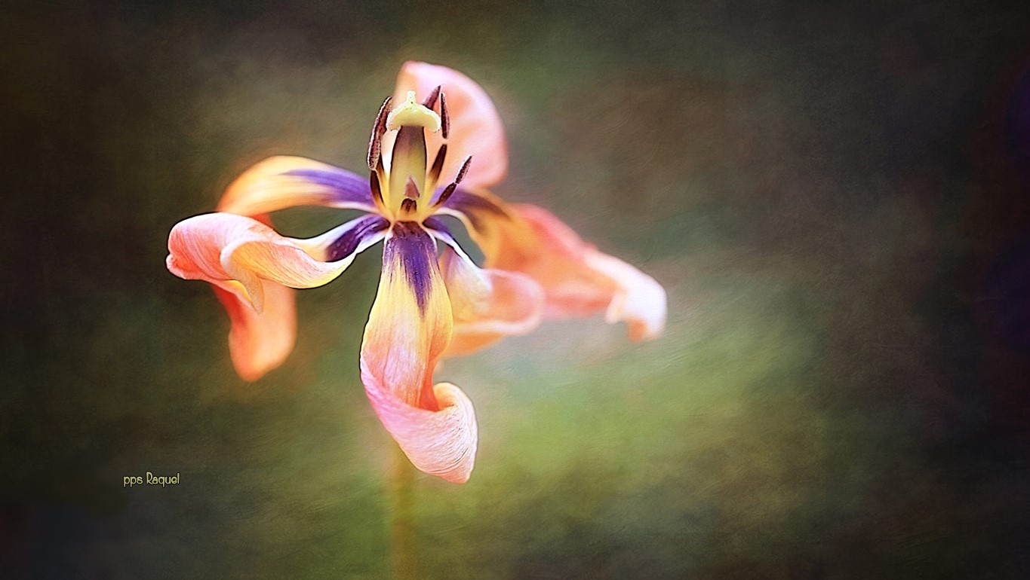

Slide 16
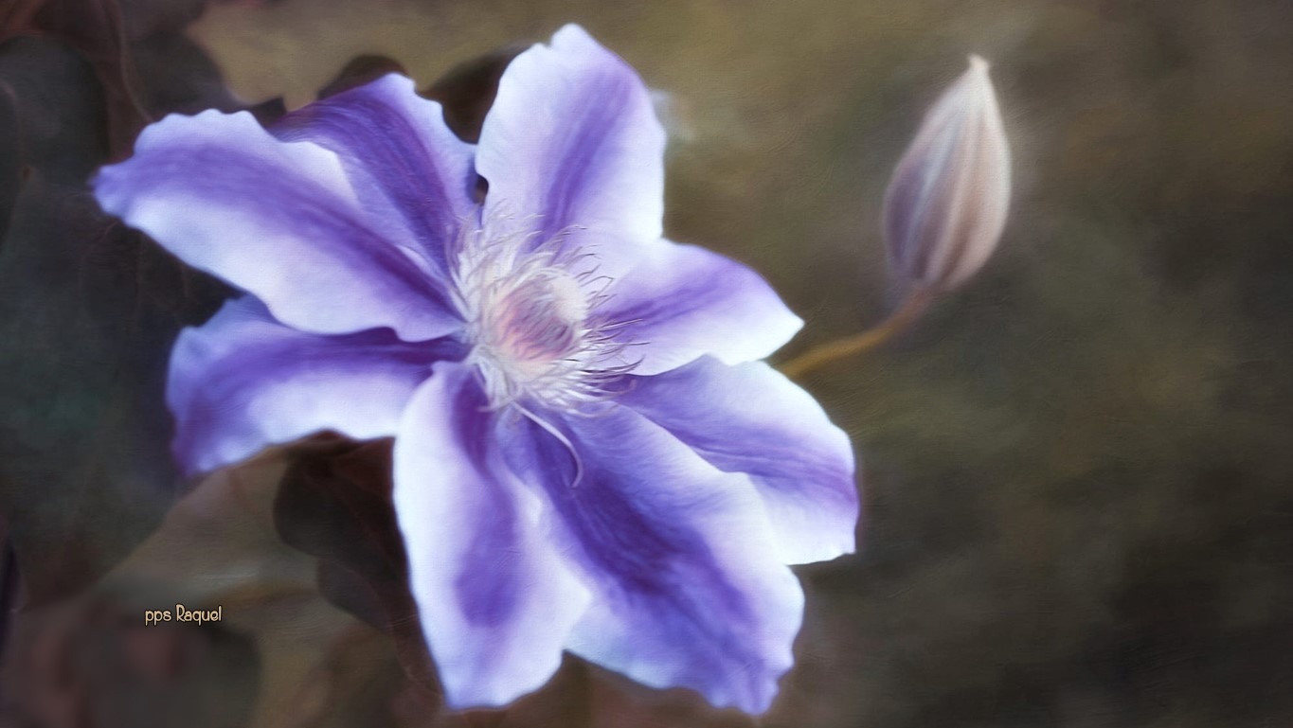

Slide 17
Espero que nada vuelva a ser como antes, porque justo esa será la ganancia entre tantas pérdidas.

Slide 18


Slide 19


Slide 20
Quisiera que cada uno de nosotros pudiese dar los pasos necesarios para llegar a sí, que apague su celular de tanto en tanto y se destine a hacer silencio a observarse, a entender el propósito de su vida y a trazar la ruta al menos mental de lo que quiere conseguir.

Slide 21


Slide 22
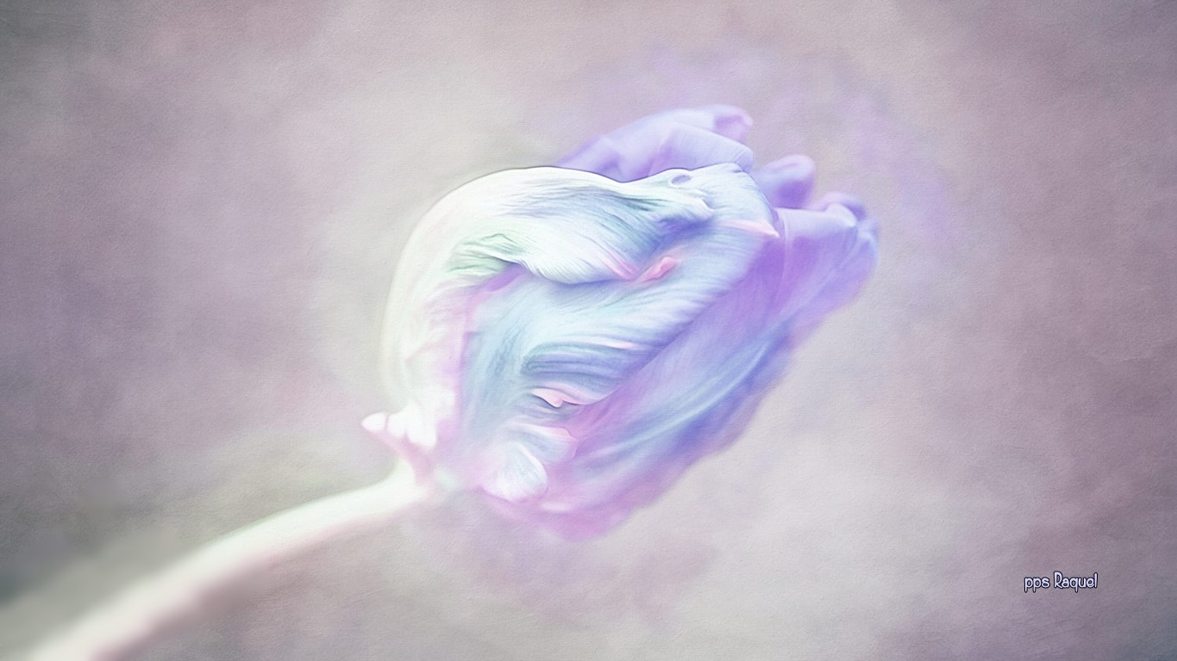

Slide 23
Sobre todo espero que aprendamos a apreciar el momento presente, sin preguntarnos si mañana podremos, tendremos o querremos… Que estemos complacidos con lo que vivimos y sepamos reconocer las bendiciones que justo ahora nos tocan la vida.

Slide 24
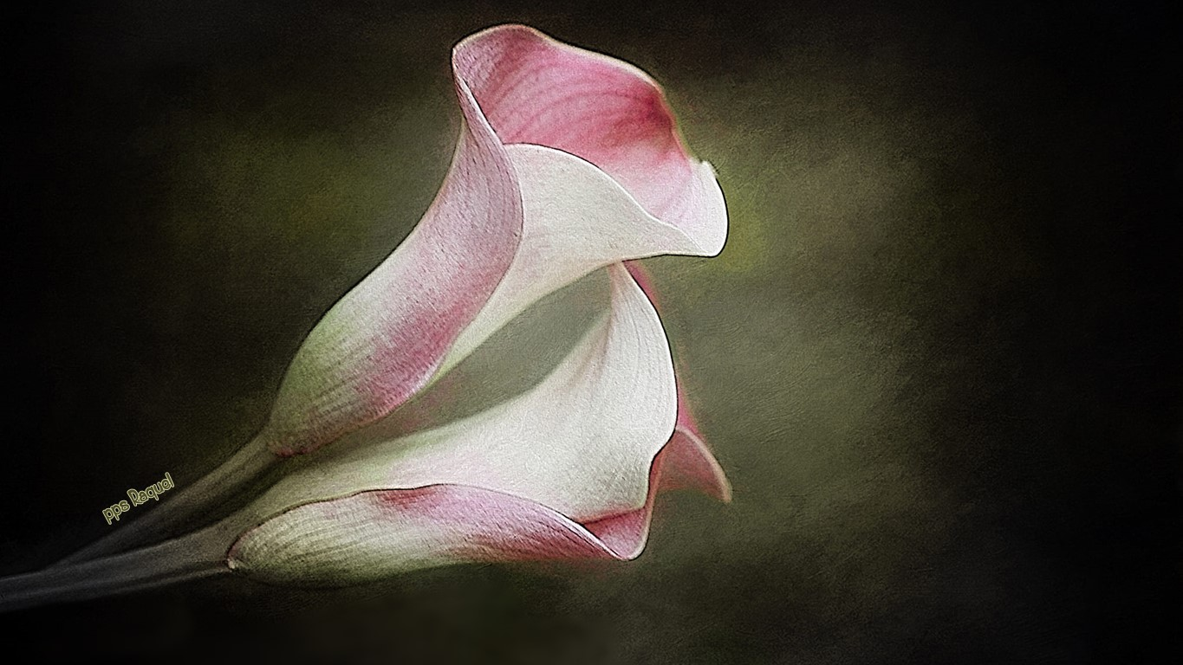

Slide 25


Slide 26
Aprendamos a adaptarnos sin tanta queja, conectémonos con la abundancia, pensando en lo que tenemos, en lugar de pensar en lo que necesitamos o queremos.

Slide 27
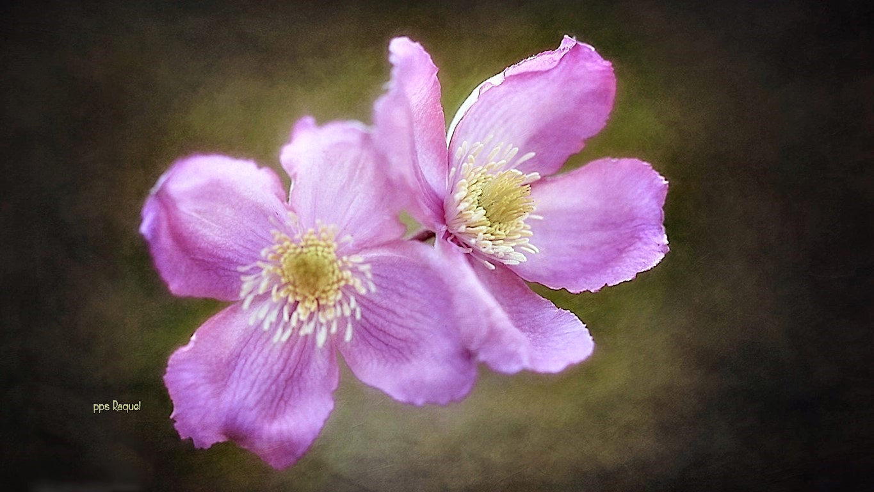

Slide 28
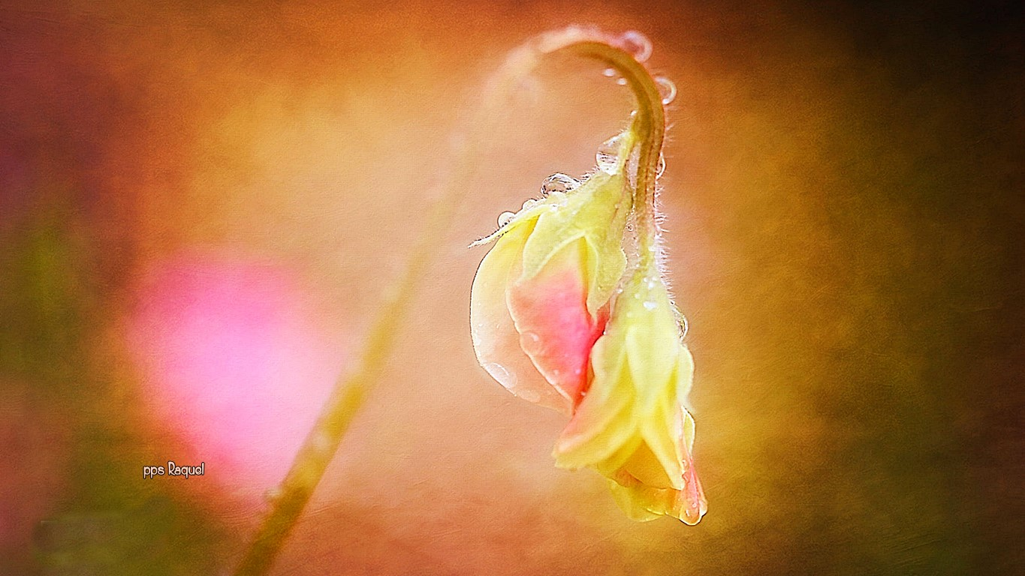

Slide 29
Asegurémonos de poder escuchar a nuestro corazón, para que cuando se abran esas puertas que nos separan y de alguna manera nos protegen, vayamos directo a encontrarnos con lo que más extrañamos

Slide 30


Slide 32
Un abrazo no tiene que ser a otra persona, un abrazo puede ser a la libertad, al mar, al aire, a la vida y hasta a nosotros mismos.

Slide 33
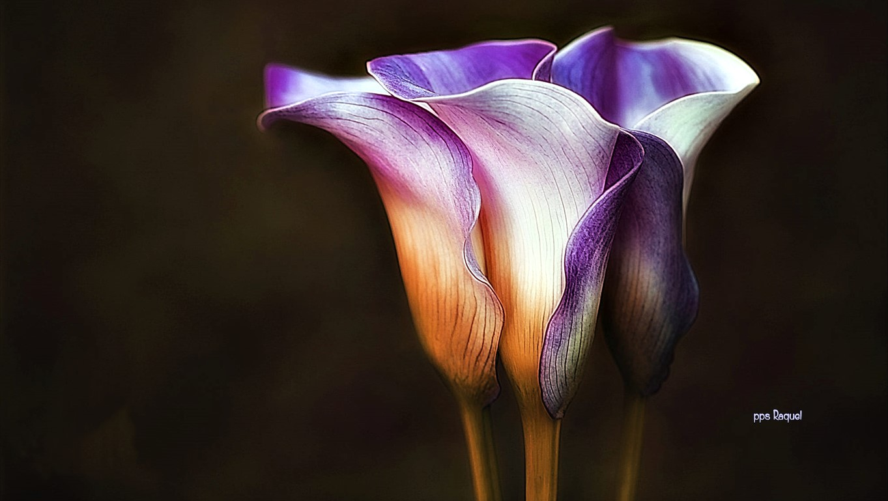

Slide 34
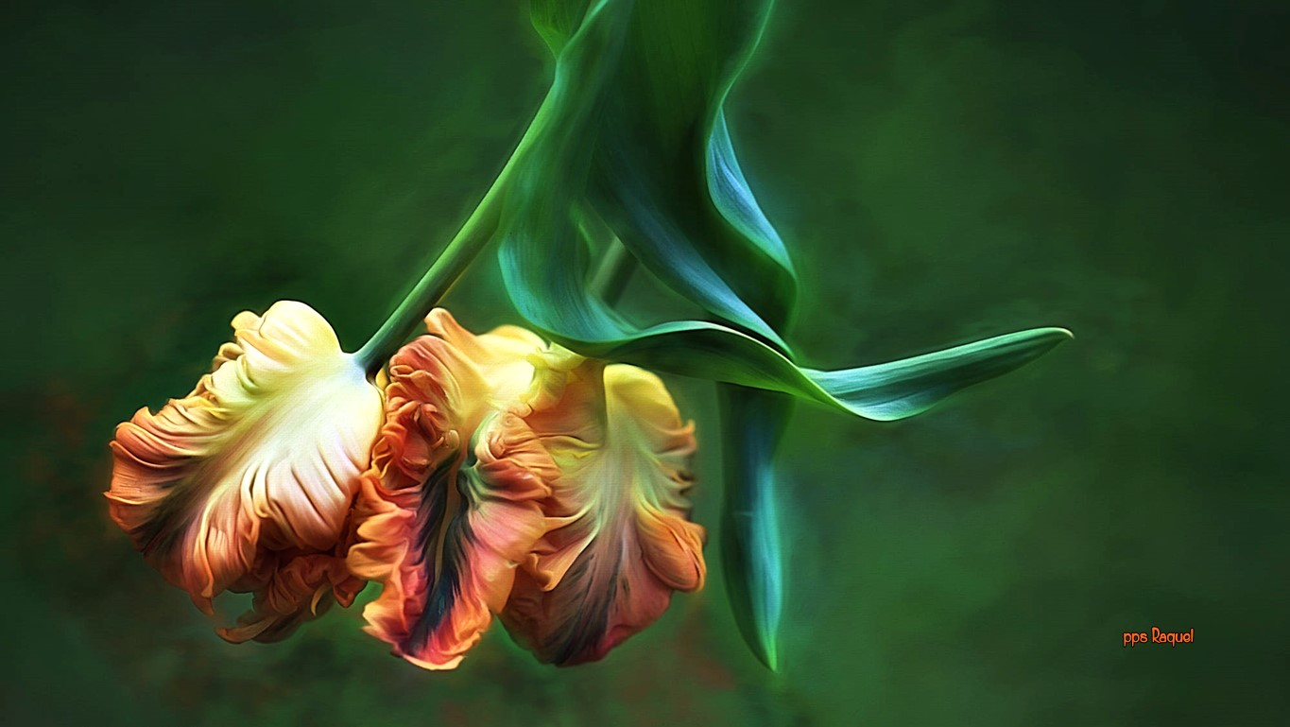

Slide 35
Disfrutemos de la nueva oportunidad de estar donde queremos, pero mientras aprendamos a amar la vida desde donde estamos, con quienes estamos y bajo las circunstancias que existen.

Slide 36
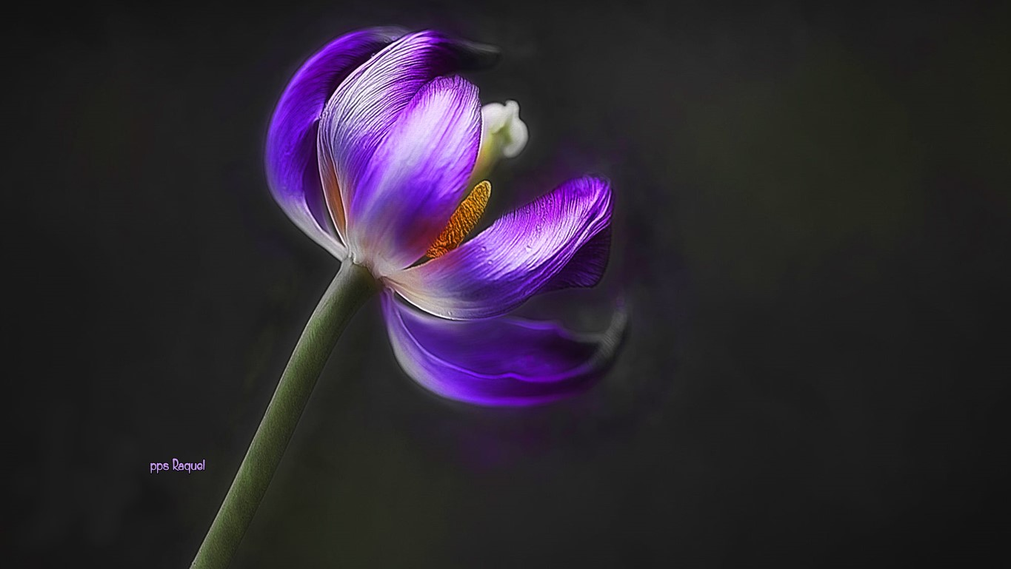

Slide 37


Slide 38
En nuestra mente que siempre busca las vías para escaparse del presente, podemos abrir un espacio para imaginarnos la vida que queremos, proyectarnos en los espacios que queremos recorrer y sumergirnos en esos brazos que tanta falta nos hacen

Slide 39
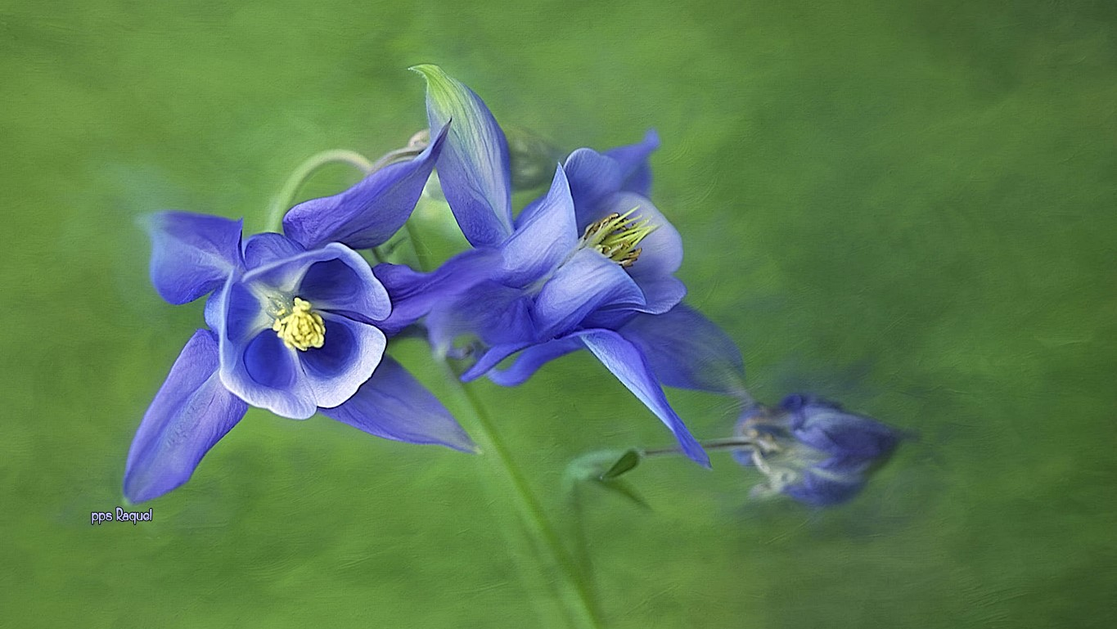

Slide 40
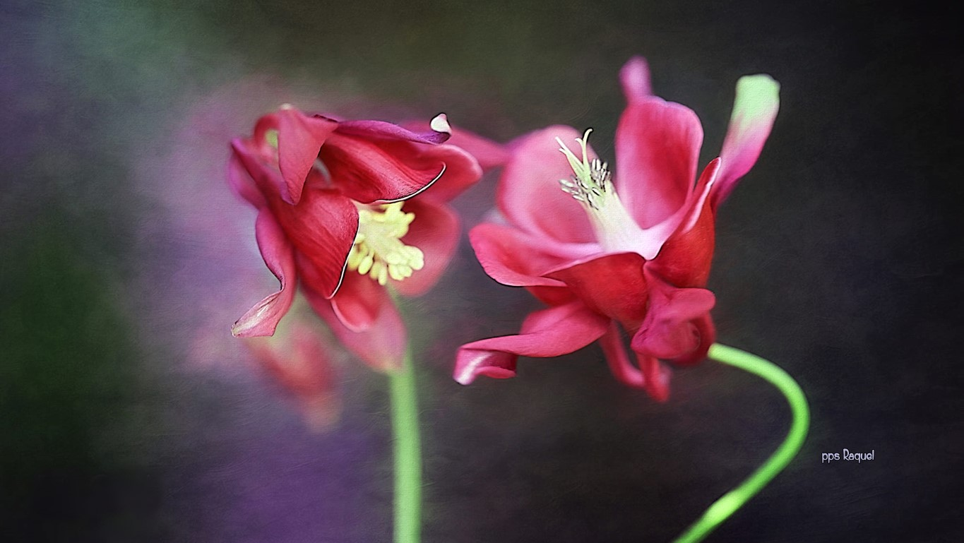

Slide 41
Esta es una oportunidad para todos, mientras el mundo está prácticamente detenido, podemos reconectar con nuestra esencia y evaluar cómo es nuestra relación con nosotros y con todo lo que está fuera.

Slide 42


Slide 43


Slide 44
Ya aprendimos a abrazar con miradas, ya sabemos demostrar amor en la distancia más estricta, de seguro seremos capaces de amar diferente, de ser más honestos, de dañar menos, de estar convencidos de lo que queremos y no distraernos con lo que sabemos no nos llevará lejos.

Slide 45
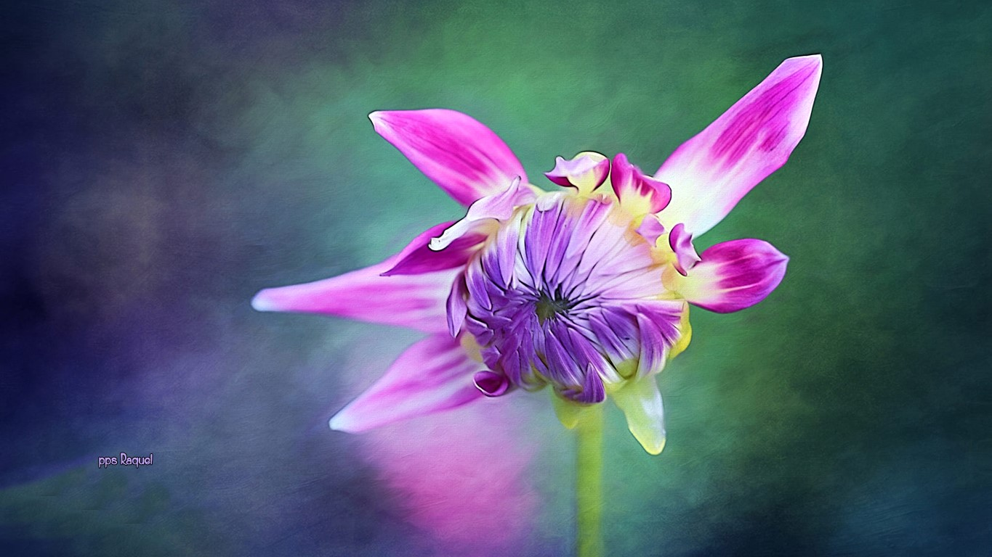

Slide 46


Slide 47
No importa si estás solo o acompañado, encuentra los momentos para encontrarte contigo, que ello será el inicio de lo mejor que tendrás para ofrecerte a ti y a todos los que forman parte de tu vida
Texto Sara .Espejo

Slide 48
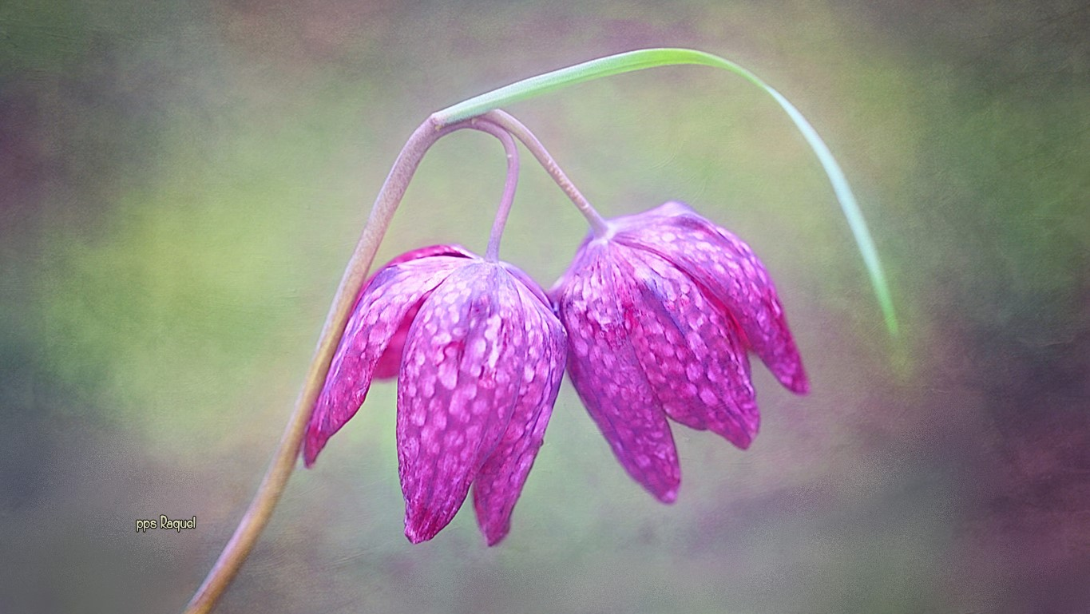

Slide 49



Slide 50









¿Te ha gustado?
Puedes ver más entrando
Aquí
Además puedes recibir powerpoints en tu correo electrónico suscribiéndote aquí:
Esta presentación powerpoint ha sido creada y compartida única y exclusivamente para mispps.com

